Slide 1

UNIVERSIDAD NACIONAL DE EDUCACIÓN A DISTANCIA ESCUELA TÉCNICA SUPERIOR DE INGENIERÍA INFORMÁTICA Defensa del Proyecto Fin de Grado en Ingeniería Informática
POTENCIAL DE UN EDITOR DE TEXTO LIGERO COMO BASE DE UN IDE DE USO PERSONAL
Carlos Alberto Piñero Olanda
Dirigido por Pedro Javier Herrera Caro
Curso 2024/2025, Convocatoria de Septiembre

Slide 2
RESUMEN
Esta presentación presenta la siguiente relación con las secciones de la memoria:
Diapositivas 03-06: 1. Introducción
Diapositivas 07-08: 2. Análisis del sistema
Diapositivas 09-10: 3. Diseño del sistema
Diapositivas 11-13: 4. Implementación
Diapositiva 14: 5. Pruebas
Diapositivas 15-18: 6. Conclusiones y trabajo futuro

Slide 3
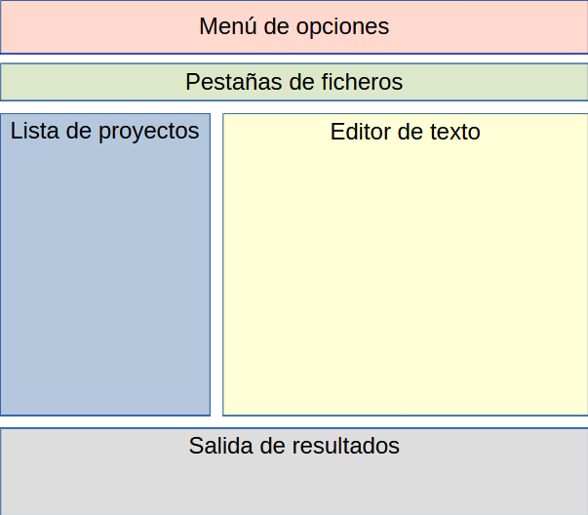
1. INTRODUCCIÓN
1.1 Motivación
Varias herramientas unidas en un bloque visual:
-Editor de texto.
-Opciones de menú.
-Explorador de proyectos.
-¡Muchas más herramientas!
1.2 Justificación
La unión de estas herramientas proporciona:
-Comodidad.
-Rapidez de trabajo.
-Coherencia.
Ejemplo de interfaz gráfico de un IDE.

Slide 4
1.3 OBJETIVOS
Estudiar el estado del arte del problema.
Gestión de proyectos y de sus ficheros.
Gestión de plantillas.
Funciones de edición habituales (cortar, copiar, borrar…).
Ventanas múltiples.
Compilar y ejecutar, con opciones para ambas.
Integrar herramientas externas.
Funcionar en múltiples plataformas.
Configurar el propio entorno.

Slide 5
1.4 ESTADO DEL ARTE
¿Qué constituye un IDE?
Arquitectura del programa
Soporte
Lenguaje del programa
Mono/multiplataforma
Los móviles son lo segundo.
Mono/multilenguaje.
Escritorio, web (no excluyentes).
La mayoría de IDEs comerciales
presentan características comunes:
edición de texto, compilación, ejecución...
Hay que investigar cuáles son las opciones para crear un IDE.

Slide 6
1.5 CONSTRUIR UN IDE
Dos opciones:
Todo es un complemento.
Se parte de un marco.
Se añade un complemento por funcionalidad.
Se para cuando se tienen las suficientes.
Complementar un editor de texto.
El editor de texto contiene varias de las funcionalidades necesarias.
El resto se añade mediante complementos.
Ambas suponen el uso de complementos.
Es más cómodo empezar con un editor de texto.
En este caso se usará TextAdept.

Slide 7
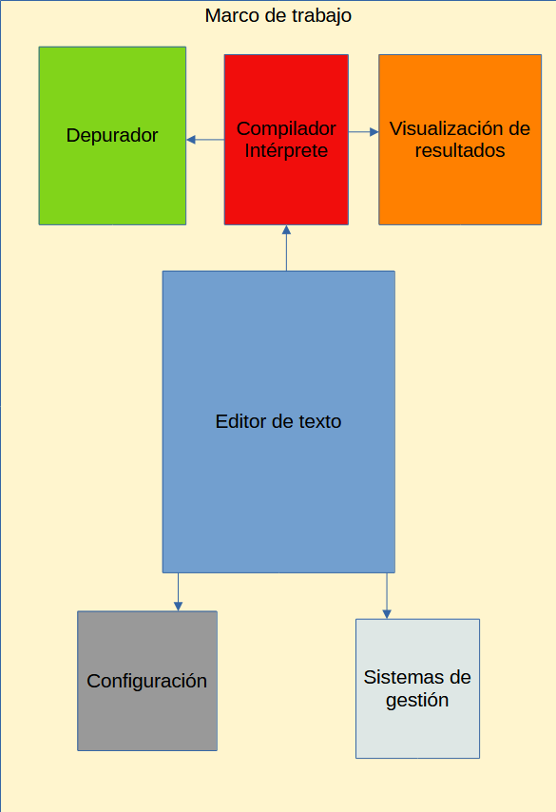
2. ANÁLISIS DEL SISTEMA
2.1 Componentes del IDE y su interrelación
Como se ha indicado, todo se centrará en el editor de texto.
Este ya incluye varias de las funcionalidades necesarias.
Sólo se hace necesario añadir nuevas para tener un IDE.

Slide 8
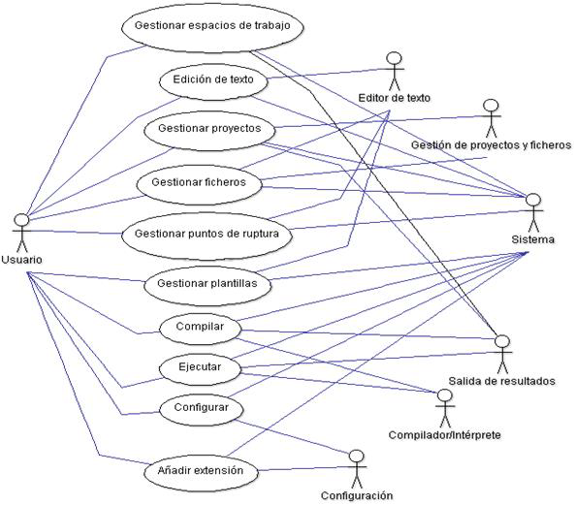
2.2 CASOS DE USO PRIMARIOS
Expresan los requisitos funcionales del sistema.
Casos de uso primarios
Casos de uso secundarios

Slide 9
3. DISEÑO DEL SISTEMA
3.1 Modelado de datos
Directorios para cada espacio de trabajo.
Espacios de trabajo
Fichero que guarda el espacio de trabajo en uso.
Explorador de proyectos
Fichero con la información del espacio de trabajo en uso.
Directorios con subdirectorios con información de los puntos.
Directorios con subdirectorios con ficheros modificados.
Puntos de ruptura
Registro de los ficheros y los subdirectorios correspondientes.
Contador de los subdirectorios creados.
Plantillas
Directorio exclusivo.

Slide 10
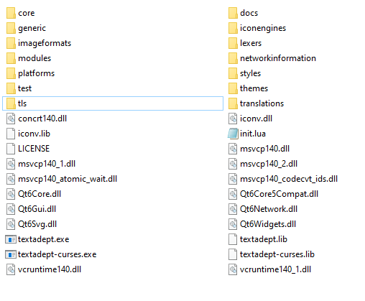
3.2 PATRÓN DE LA ARQUITECTURA
Los cambios del proyecto se integran en la estructura de TextAdept, modular, mediante la modificación de secuencias de comandos existentes o la creación de otras nuevas.

Slide 11
4. IMPLEMENTACIÓN
4.1 Características del lenguaje Lua y de TextAdept
Características de Lua
Imperativo, interpretado, tipado dinámico.
Alta abstracción: arrays.
Elementos de todo tipo (funciones).
Índices de cualquier tipo (tablas).
Módulos: require... nomModulo.
Numerosas librerías.
Características de TextAdept
Directorio de módulos.
Tabla M: almacena objetos de uso público.
Introduce funciones, en especial de interfaces:
Modifica librerías existentes.
Crea otras ex professo.

Slide 12
4.2 IMPLEMENTACIÓN DE LAS CARACTERÍSTICAS DESEADAS
Seis secuencias de comandos creadas:
Funciones básicas.
Espacios de trabajo.
Proyectos.
Puntos de ruptura.
Información visual del sistema.
Plantillas.
Ocho funcionalidades nuevas.
Cinco secuencias de comandos de TextAdept modificadas:
Dos de inicialización.
Uno del interfaz gráfico.
Uno del interfaz con el teclado.
Uno de compilación y ejecución.

Slide 13
4.3 RESUMEN DE IMPLEMENTACIÓN
Característica | Es trabajo original | Es una modificación | Está presente en TA
Edición de texto habitual (cortar, copiar, pegar…) |  |  | X
Gestión simple de ficheros del sistema operativo |  |  | X
Manejo simultáneo de ventanas múltiples |  |  | X
Funcionalidades básicas (gestión de arrays, guardar ficheros…) | X
Gestión de espacios de trabajo | X
Gestión de proyectos y ficheros de proyectos | X
Control del explorador de proyectos | X
Control de la consola de resultados | X
Compilación estándar |  |  | X
Compilación separada |  | X
Gestión de plantillas | X
Gestión de puntos de ruptura | X
Ejecución estándar |  |  | X
Ejecución paso a paso |  | X
Depurador |  |  | X
Interfaz visual (menú) |  | X
Interfaz del teclado |  | X
Multiplataforma |  |  | X
Configuración y herramientas externas |  |  | X

Slide 14
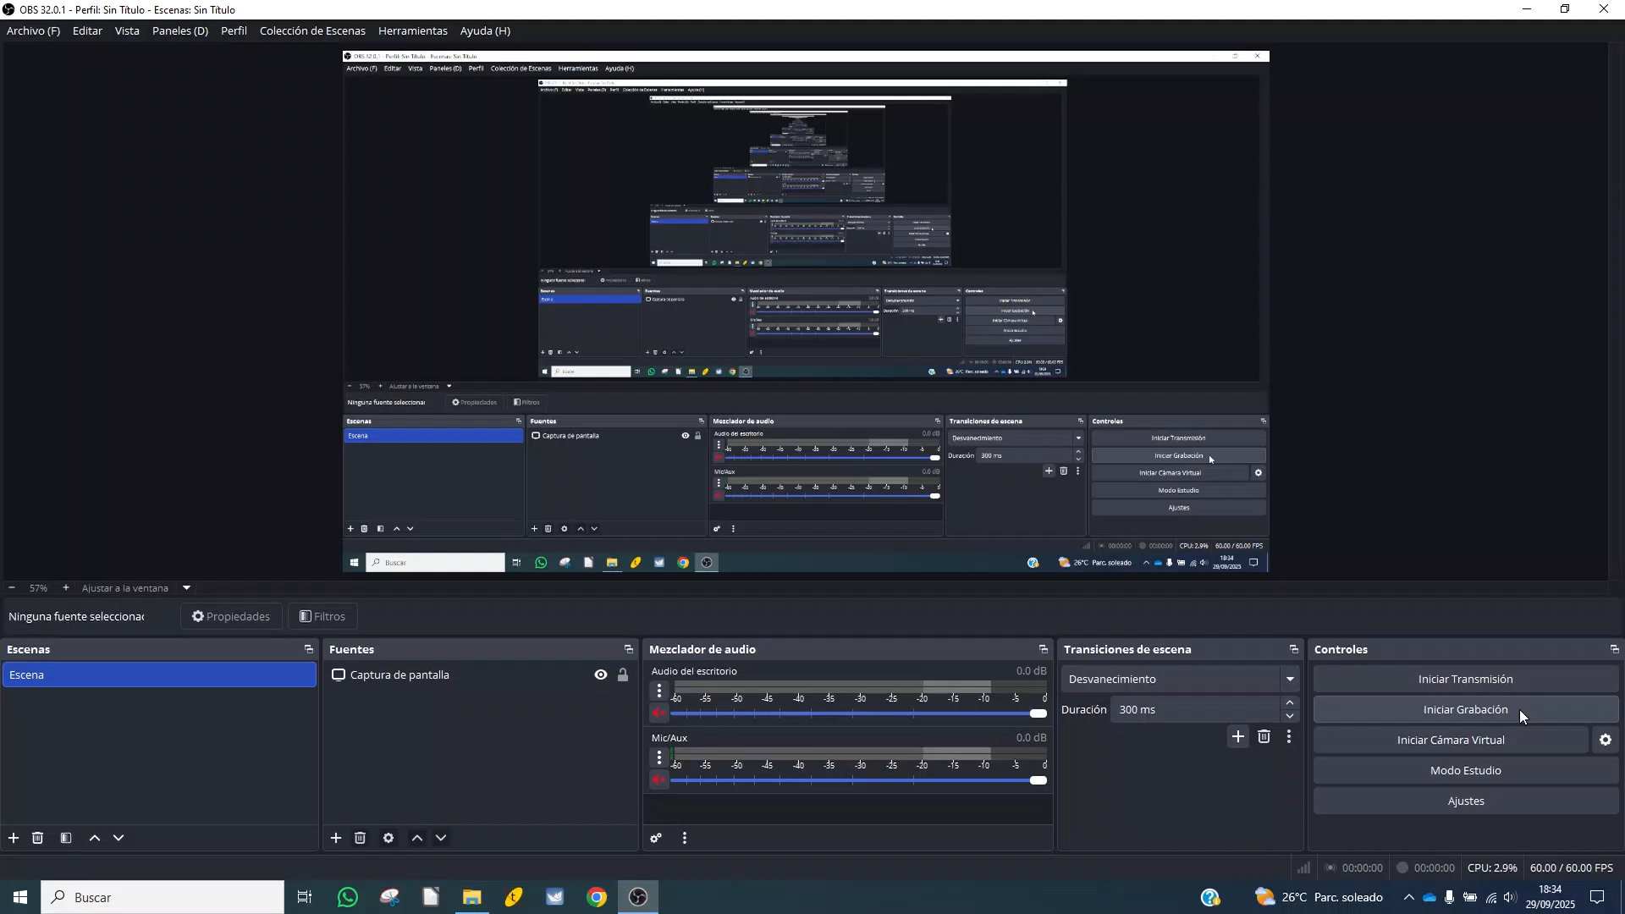
5. PRUEBAS
5.1 Tipología de las pruebas realizadas
Se han dividido las pruebas en función de la funcionalidad implementada.
La siguiente demo muestra el funcionamiento de algunas de las funcionalidades introducidas.

Slide 15
6 CONCLUSIONES Y TRABAJO FUTURO
6.1 Conclusiones principales
Un IDE:
-Es la unión de varias herramientas: supone mucho trabajo simultáneo.
-Por ello, es un buen método aprovechar herramientas ya existentes.
-En este caso un editor de texto.

Slide 16
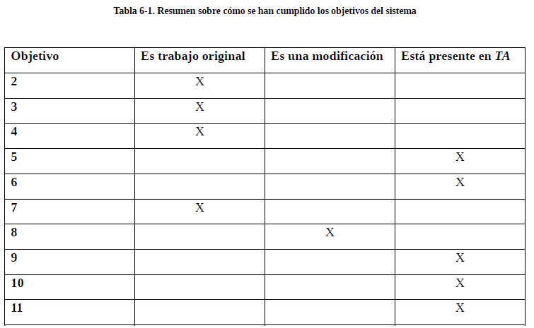
6.2 OBJETIVOS LOGRADOS

Slide 17
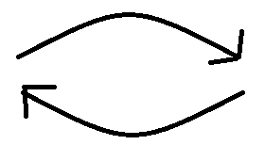
6. CONCLUSIONES Y TRABAJO FUTURO (II)
6.3 Cambios realizados durante el desarrollo del proyecto
Dificultades encontradas durante el proyecto.
Cambios en la implementación de las funcionalidades.
6.4 Funcionalidades del IDE
El sistema presenta las funcionalidades más básicas de un IDE:
Editar texto, resaltado de código, capacidades de compilación y ejecución.
También presenta algunas avanzadas, como poner puntos de ruptura y ejecutar paso a paso, o gestión de proyectos y plantillas.

Slide 18
6.5 LÍNEAS DE TRABAJO FUTURO
Hay diversas posibilidades:
Aumentar las capacidades del sistema
Aumentar la accesibilidad del usuario
Mejorar las funcionalidades introducidas
Incluir más lenguajes de programación.
Mejorar las opciones de compilación y ejecución.
Mejorar la gestión de los puntos de ruptura.
Incluir más idiomas.

